Slide 1
Yochien | Hoikuen
Escuelas de medio tiempo | Escuelas de tiempo completo
Dependen del ministerio de educación | Depende del ministerio de bienestar
Atienden niños de 3 a 6 años | Atienden a niños de 6 meses a 6 años
Llevan uniforme | No llevan uniforme
Reciben ayuda del gobierno | Reciben ayuda de fondos federales y una pequeña ayuda de los padres

Slide 2
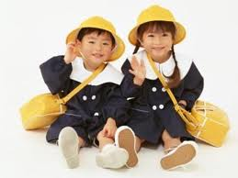
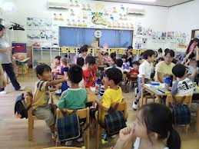
NORMAS NACIONALES PARA LA EDUCACION PREESCOLAR
EL MINISTERIO DE EDUCACION DE JAPON ESTABLECE 5 OBJETIVOS PARA LA EDUCACION PREESCOLAR

Slide 3
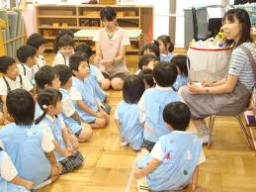
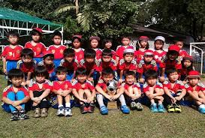
Fomentar los hábitos básicos para la vida cotidiana y las actitudes necesarias para llevar una vida sana, segura y feliz y para sentar los fundamentos de mentes y cuerpos íntegros.

Slide 4
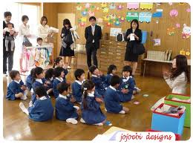
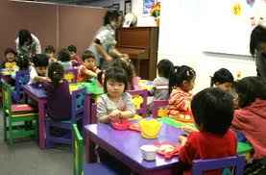
Fomentar el afecto y la confianza hacia los demás y cultivar actitudes de autonomía y de cooperación y para despertar la moralidad.

Slide 5
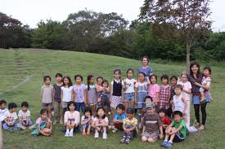
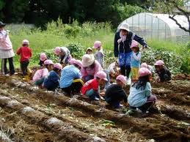
Fomentar el interés y preocupación por la naturaleza, el entorno y cultivar la riqueza de sentimientos y la capacidad de pensar en estas cosas.

Slide 6
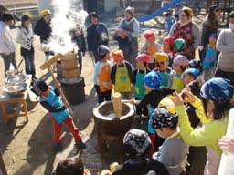
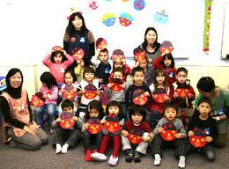
Fomentar, en la vida diaria, el interés y la preocupación por el lenguaje y cultivar el gozo por hablar y escuchar y el sentido del lenguaje.

Slide 7
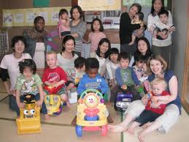
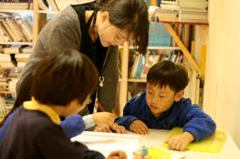
Fomentar una riqueza de emociones a través de diversas experiencias y fomentar la creatividad.

